Slide 1
Explications des règles
de la Robocup junior de football
Le SOCCER

Slide 2
1. LE GAMEPLAY
1.1 Procédure et durée d’un match
Les matches de football de la RoboCup Junior consistent à opposer deux équipes de robots jouant au football l’une contre l’autre.
Chaque équipe dispose de deux robots autonomes. Le jeu est constitué de deux mi-temps.
La durée de chacune des mi-temps est de 10 minutes, avec une pause de 5 minutes entre elles.
Il est demandé aux équipes de se tenir prêtes sur le terrain 5 minutes avant le début du match. Être à la table d’inspection ne donne aucun droit de déroger à la règle.
Les équipes peuvent être pénalisées d’un but toutes les 30 secondes à la discrétion de l’arbitre en cas de retard au début du jeu.
Dans tous les cas, lorsque la différence de buts atteint le nombre de 10, le jeu se termine indépendamment du temps de jeu restant.

Slide 3
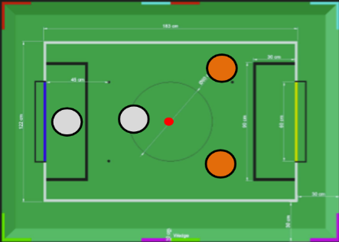
1.2 Coup d’envoi
Chaque mi-temps démarre par le coup d’envoi.
Tous les robots doivent être situés sur leur partie du terrain.
Ils doivent être éteints. La balle est positionnée par un arbitre au centre du terrain.
Tout robot allumé en avance sera retiré du terrain par l’arbitre et considéré comme étant un robot endommagé.

Slide 4
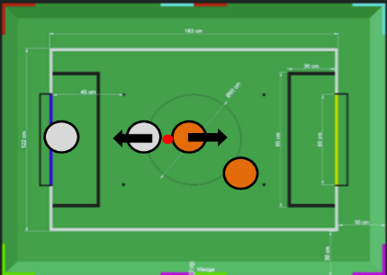
1.3 Intervention humaine
L’arbitre ou l’arbitre assistant peut aider les robots à se décoller, à condition que la balle ne soit pas disputée près d’eux et que la situation ait été créée à partir d’une interaction entre robots (par exemple, la situation n’est pas due à un défaut de conception ou de programmation du robot). L’arbitre et ou l’arbitre assistant tirera les robots suffisamment pour qu’ils puissent bouger librement à nouveau.

Slide 5
1.4 Mouvement de la balle
Un robot ne peut pas tenir une balle.
dribbleur
La seule exception au maintien de la balle est l’utilisation d’un tambour qui donne un spin arrière dynamique sur la balle pour la maintenir sur sa surface.
Ce dispositif est appelé un dribbleur.
Les autres joueurs doivent être capables d’accéder à la balle.

Slide 6
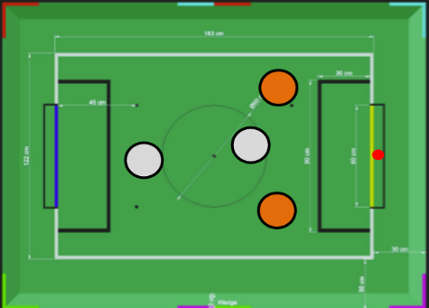
1.5 Le score
Un but est marqué quand la balle frappe ou touche le mur arrière du but.
Après chaque but marqué, le jeu redémarre avec un coup d’envoi de l’équipe qui a reçu le but.
Mur arrière du but

Slide 7
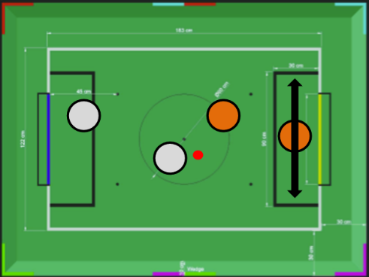
1.6 Gardien de but
Le robot qui se déplace dans la zone de pénalité du côté de l’équipe défensive est désigné comme gardien de but jusqu’à ce qu’une part de lui quitte la zone.
Gardien de but

Slide 8
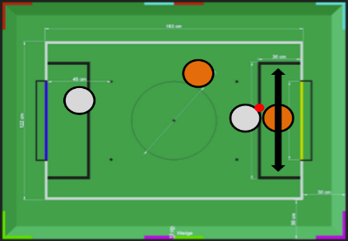
1.7 Bousculade
Dans la zone de pénalité, le gardien de but est prioritaire.
Les robots attaquants ne sont pas censés bousculer le gardien de but de quelque façon que ce soit.
S’il y a contact physique entre l’attaquant et le gardien et si au moins l’un des deux entre en contact physique avec la balle, la balle sera déplacée immédiatement vers le point neutre inoccupé le plus proche.
Si un but est marqué à la suite de cette situation de bousculade, le point ne sera pas accordé.
Point neutre

Slide 9
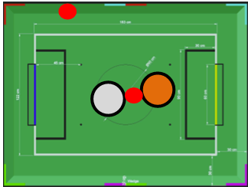
1.8 Manque de progrès
Le manque de progrès se produit lorsqu’il n’y a pas de progrès dans le jeu pendant une période raisonnable et si la situation n’est pas susceptible d’évoluer.
Les situations typiques illustrant le manque de progrès sont les suivantes :
- quand la balle est coincée entre les robots
- lorsque la balle se trouve au-delà de la capacité de détection ou d’atteinte de tous les robots sur le terrain.
- Après un décompte visible et fort (généralement un décompte de 5)
Un arbitre appellera au « manque de progrès » et déplacera la balle au point neutre inoccupé le plus proche.
Si cela ne résout pas le problème de manque de progrès, l’arbitre peut déplacer la balle vers différents points neutres.

Slide 10
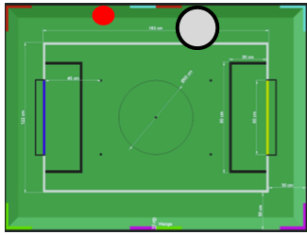
1.8 En dehors des limites du terrain
Quand le robot se déplace au-delà de la ligne blanche du terrain, le robot reçoit une minute de pénalité, l’équipe doit retirer le robot du terrain. Pendant ce temps, le jeu continue :
Le robot est autorisé à regagner le terrain si un coup d’envoi est donné (avant même que le temps de pénalité ne soit écoulé)
Une fois que le temps est écoulé, le robot sera placé au point neutre inoccupé le plus près de là où il a été retiré, ne visant pas directement la balle.
Un arbitre peut annuler la pénalité si le robot a été accidentellement poussé hors des limites du terrain par un autre robot.
Point neutre

Slide 11
La balle peut quitter le terrain et peut rebondir dans le terrain de jeu.
L’arbitre appelle « hors de portée » et déplacera la balle au point neutre et inoccupé le plus proche, lorsqu’une de ces conditions est remplie :
1) La balle reste à l’extérieur du terrain de jeu pendant trop longtemps, après un décompte visible et fort (généralement un décompte de 5)
2) L’un des robots est incapable de retourner dans le terrain de jeu (sans que tout son corps ne quitte le terrain de jeu)
3) L’arbitre détermine si la balle va ou non retourner sur le terrain de jeu.
Point neutre

Slide 12
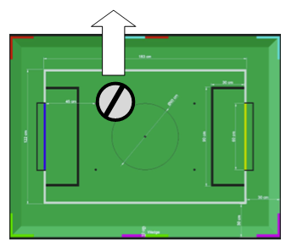
1.9 Les robots endommagés
Si un robot est endommagé, il doit être retiré du terrain et doit être réparé avant de pouvoir jouer à nouveau.
Même s’il est réparé, le robot doit rester en dehors du terrain pendant au moins une minute ou jusqu’à ce que le prochain coup d’envoi soit donné.
Si tous les robots sont retirés du terrain, les pénalités sont écartées et le match reprend avec un coup d’envoi neutre.
Robot endommagé

Slide 13
Un robot est endommagé spécifiquement quand :
Il ne répond pas à la balle ou il est incapable de se déplacer (il perd des pièces, son énergie)
Il se déplace continuellement vers le but ou en dehors des limites du terrain de jeu
Il tourne de son propre chef
Déplacement continu
Tourne continuellement
Perd des pièces

Slide 14
Les ordinateurs et le matériel de réparation ne sont pas autorisés sur le terrain de jeu.
Généralement, le membre d’une équipe devra emmener le robot endommagé à une « table de réparation approuvée » près du terrain, situé à l’intérieur de la zone de travail des concurrents. Un arbitre peut autoriser l’étalonnage du capteur, ordinateurs et autres instruments sur le terrain de jeu uniquement pendant 5 minutes avant le début de chaque mi-temps.
Une fois qu’un robot a été réparé, il sera placé au point neutre inoccupé le plus près de là où il a été retiré, ne visant pas directement la balle. Un robot ne peut retourner sur le terrain que si le dommage a été réparé. Si l’arbitre remarque que le robot a été replacé sur le terrain avec le même problème technique, il/elle peut demander à ce que le robot soit retiré à nouveau du terrain et continuer le jeu comme si le robot n’avait pas été retourné sur le terrain en premier lieu.
Seul l’arbitre décide si un robot est endommagé ou pas. Un robot ne peut être retiré ou replacé du terrain qu’avec l’autorisation de l’arbitre.
Si les deux robots de la même équipe sont considérés comme étant endommagés, le temps de jeu ne s’arrête pas et l’équipe restante obtient un but initial et se repose en attendant le retour de l’adversaire pour jouer. L’équipe restante obtiendra également un but supplémentaire toutes les 30 secondes tant que les robots adversaires restent endommagés. Une fois qu’une différence de 10 buts est atteinte ou si le temps de jeu restant est écoulé, l’équipe dépourvue de robot fonctionnel perd le match. Cependant, ces règles ne s’appliquent que lorsqu’aucun des deux robots d’une même équipe n’a été endommagé à la suite d’une violation des règles par l’équipe adverse.

Slide 15
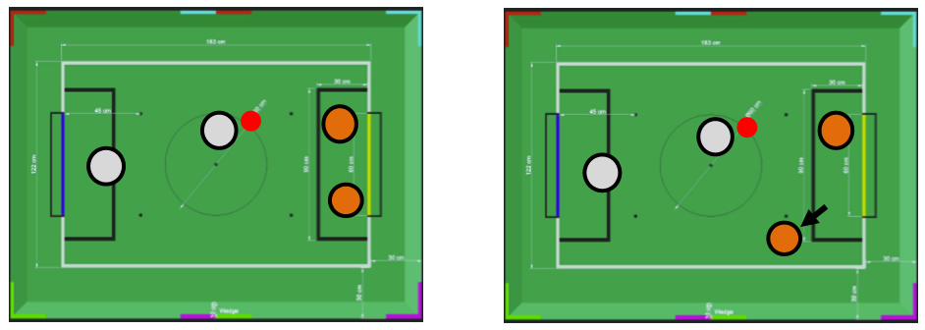
1.10 Défense multiple
La défense multiple s’observe lorsque plus d’un robot de l’équipe de défense entre dans la zone de pénalité avec quelques-unes de leurs parties affectant le jeu de manière substantielle. Le robot le plus éloigné de la balle sera déplacé vers le point neutre le plus proche. L’arbitre peut prendre cette action à n’importe quel moment lorsque les deux robots restent dans leur zone de pénalité.
Si la défense multiple se produit à de multiples reprises, le robot sera considéré comme étant endommagé

Slide 16
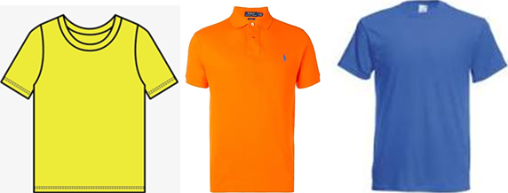
2.2 Violations
Les équipes ne respectant pas les règles ne sont pas autorisées à participer.
Toute personne proche du terrain de jeu n’est pas autorisée à porter des vêtements orange, jaune ou bleu qui peuvent être vus par les robots (afin d’éviter toute interférence). Un arbitre peut demander à un membre de l’équipe de changer de vêtements ou d’être remplacé par un autre membre de l’équipe si une interférence est suspectée.

Slide 17
Nombre de robots / Remplacement
Chaque équipe est autorisée à avoir au plus deux robots pendant le tournoi.
Le remplacement des robots pendant la compétition au sein de l’équipe ou avec d’autres équipes est interdit.

Slide 18
3.1 Interférences
Les robots ne sont pas autorisés à être colorés orange, jaune, bleu ou n’importe quelle autre couleur qui pourrait être confondue avec un repère (cf. 4.3) afin d’éviter toute interférence. Toute pièce orange, jaune, bleue ou colorée comme un repère utilisée dans la construction doit soit être couverte par d’autres parties pour ne pas gêner la perception des autres robots soit être peinte d’une couleur neutre.
Le robot ne doit pas émettre de lumière infrarouge. Cependant, les capteurs optiques (par exemple les capteurs de distance infrarouge) peuvent être utilisés à condition qu’ils n’affectent pas les autres robots. Si une réclamation est formulée par l’autre équipe, un membre du Comité d’organisation doit établir la preuve de l’interférence.

Slide 19
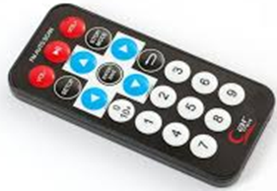
Les matériaux réflecteurs de lumière infrarouge ne doivent pas être utilisés à l’extérieur. Si les robots sont peints, ils doivent être peints de couleur matte. Les parties mineures qui reflètent la lumière infrarouge peuvent être utilisées tant que les autres robots ne sont affectés.
Une équipe affirmant que leur robot est affecté par le robot de l’autre équipe réfléchissant la lumière infrarouge doit prouver l’interférence. Les robots ne doivent pas produire d’interférences magnétiques à l’égard d’autres robots sur le terrain.
Si une réclamation est formulée par l’autre équipe, l’interférence doit être prouvée par un arbitre ou un membre du Comité d’organisation.
3.2 Contrôle
L’utilisation de tout type de télécommande est interdite pendant le match. Les robots doivent être démarrés et arrêtés manuellement par les personnes physiques et doivent être contrôlés de manière autonome.

Slide 20
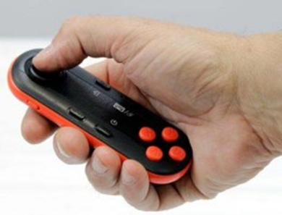
3.4 Communication
Les robots ne sont pas autorisés à utiliser toute sorte de communication pendant le match à moins que la communication entre deux robots soit faite via Bluetooth classe 2 ou classe 3 (portée inférieure à 20 mètres) ou via ZigBee. Les équipes sont responsables de leur communication. La disponibilité des fréquences n’est pas garantie.

